Slide 1
이종혁
2016 년 10 월 27 일
출고예정내역
물류센터
▼
고객사
1010
?
버텍스아이디
출고예정일자
2016-10-30
?
~
2016-10-31
?
출고예정번호
201610310001
출고구분
정상출고
▼
차량번호
?
배송처
1001
?
버텍스아이디
진행상태
출고예정
▼
조회
신규
삭제
엑셀
출고예정
No | 선택 | 고객사 | 출고예정일자 | 출고예정번호 | 출고구분 | 배송처 | 배송처명 | 차량번호 | 진행상태 | 비고
1 |  | 버텍스아이디 | 2016-10-31 | 201610310001 | 정상출고 | 1001 | 버텍스아이디(수원창고) | 06머-0407 | 출고예정
출고예정상세
No | 제품코드 | 제품명 | 제품상태 | 입수 | 단위 | 출고등록수량 |  |  | 예정중량(g) | 생산 LOT ID | 제조일자 | 진행상태
1 | 0000001 | VT100(파라곤) | 정상 | 20 | 박스/낱개 | 총량 | 박스 | 낱개 | 100 | 0000001 | 2016.10.25 | 출고예정
 |  |  |  |  |  | 24 | 20 | 4

Slide 2
이종혁
2016 년 10 월 27 일
출고예정등록 팝업
물류센터
▼
저장
수정
삭제
취소
고객사
1010
?
버텍스아이디
출고예정일자
2016-10-31
?
출고예정번호
출고구분
정상출고
▼
차량번호
?
배송처
?
진행상태
출고예정
▼
No | 선택 | 제품코드 | 제품명 | 규격 | 상태 | 입수 | 단위 | 등록수량 |  |  | 중량 | 진행상태 | 비고
1 |  | 201610270001 | 000000001 | 20*4*3 | A | 20 | 박스 | 총량 | 박스 | 낱개 | 10(kg) | 출고예정
 |  |  |  |  |  |  |  | 24 | 20 | 0
?

Slide 3
이종혁
2016 년 10 월 27 일
출고(WAVE)기준
물류센터
▼
출고오더기준번호
출고일자
2016-10-30
~
?
2016-10-31
?
출고Wave
조회
신규
저장
삭제
엑셀
No | 선택 | 출고오더기준번호 | 출고오더기준설명 | 출고일자시작 | 출고일자끝
1 |  | 000001 | 출고오더별 | 2016-10-30 | 2016-10-31

Slide 4
이종혁
2016 년 10 월 27 일
출고승인(WAVE)
물류센터
▼
출고웨이브번호
진행상태
▼
출고웨이브설명
출고오더별
001
대기
출고오더기준번호
000001
출고오더 선택기준 설명
출고Wave승인
조회
신규
저장
삭제
엑셀
No | 선택 | 출고웨이브번호 | 진행상태 | 출고웨이브설명 | 출고오더 선택기준번호 | 출고오더 선택기준 설명
1 |  | 001 | 대기 | 출고오더별 Wave | 000001 | 오더별기준
출고Wave상세
신규
삭제
저장
No | 선택 | 출고웨이브번호 | 출고예정번호 | 출고할당상태 | 출고진행상태 | 출고진행여부
1 |  | 001 | 0000000123 | 출고미할당 | 작업대기 | N

Slide 5
이종혁
2016 년 10 월 27 일
출고할당
물류센터
▼
출고웨이브번호
진행상태
▼
출고웨이브설명
출고오더별
001
대기
출고오더기준번호
000001
출고오더 선택기준 설명
출고Wave할당
조회
할당
할당취소
엑셀
No | 선택 | 출고웨이브번호 | 진행상태 | 설명 | 출고오더 선택기준번호 | 출고오더 선택기준 설명
1 |  | 001 | 대기 | 출고오더별 Wave | 000001 | 오더별기준
출고Wave할당 상세
할당상세
No | 출고웨이브번호 | 출고예정번호 | 출고할당상태 | 출고진행상태 | 출고진행여부
1 | 001 | 0000000123 | 출고미할당 | 작업대기 | N
2 | 001 | 0000000124 | 출고미할당 | 작업대기 | N
No | 제품코드 | 제품명 | 규격 | 제품상태 | 입수 | 단위 | 출고등록수량 |  |  | 출고할당수량
1 | 0000001 | VT100(파라곤) | 20*4*3 | 정상 | 20 | 박스/낱개 | 총량 | 박스 | 낱개 | 총량 | 박스 | 낱개
 |  |  |  |  |  |  | 24 | 20 | 4 | 24 | 20 | 4
예정중량(g) | 생산 LOT ID | 제조일자 | 진행상태 | 고객사 | 배송처명 | 출고예정일
100 | 0000001 | 2016.10.25 | 출고미할당 | 버텍스아이디 | 버텍스아이디 | 2016.10.28
출고예정번호 | From로케이션 | To로케이션 | 출고웨이브번호
2016102700001 | A1-01-01 | DOCK존 | 001

Slide 6
이종혁
2016 년 10 월 27 일
출고피킹
출고웨이브번호
진행상태
▼
001
작업중
피킹SEQNO
000001
From로케이션
피킹지시
지시서
조회
확정
취소
엑셀
No | 선택 | 피킹SEQNO | From로케이션 | 제품코드 | 지시수량 | 확정BOX수량 | 확정낱개수량 | 피킹완료수량 | 도크 | LOT ID | 제조일자 | 출고웨이브번호 | 진행상태
1 |  | 001 | A1-01-01 | 000001 | 24 | 20 | 4 | 24 | DOCK |  |  | 001 | 작업중

Slide 7
이종혁
2016 년 10 월 27 일
출고상차
출고예정번호
고객사
?
차량번호
출고구분
정상출고
출고일자
?
~
?
진행상태
출고상차
조회
확정
취소
엑셀
출고상차
No | 선택 | 고객사 | 출고예정일자 | 출고예정번호 | 출고구분 | 배송처 | 배송처명 | 차량번호 | 진행상태 | 비고 | 출고웨이브번호
1 |  | 버텍스아이디 | 2016-10-31 | 201610310001 | 정상출고 | 1001 | 버텍스아이디(수원창고) | 06머-0407 | 출고상차 |  | 001
출고상차상세
No | 제품코드 | 제품명 | 규격 | 제품상태 | 입수 | 단위 | 출고등록수량 |  |  | 출고확정수량
1 | 0000001 | VT100(파라곤) | 20*4*3 | 정상 | 20 | 박스/낱개 | 총량 | 박스 | 낱개 | 총량 | 박스 | 낱개
 |  |  |  |  |  |  | 24 | 20 | 4 | 24 | 20 | 4
예정중량(g) | 생산 LOT ID | 제조일자 | 진행상태 | 출고웨이브번호
100 | 0000001 | 2016.10.25 | 출고상차 | 001

Slide 8
이종혁
2016 년 10 월 27 일
출고확정
물류센터
▼
고객사코드
?
차량번호
출고구분
출하일자
?
~
?
진행상태
출고확정 내역
조회
확정
엑셀
No | 선택 | 출고예정번호 | 주문번호 | 고객사 | 차량번호 | 출고예정일자 | 출하일자 | 진행상태 | 운송사 | 배송처 | WAVE No
1 |  | 20161027001 | 000000001 | VERTEXID | 06머-0407 | 2016-10-27 |  | 출고확정 |  |  | 001
출고확정상세
No | 선택 | 제품코드 | 제품명 | 규격 | 제품상태 | 입수 | 단위 | 출고등록수량 |  |  | 출고확정수량 |  |  | 예정중량(g) | 생산 LOT ID | 제조일자 | 진행상태
1 |  | 0000001 | VT100(파라곤) | 20*4*3 | 정상 | 20 | 박스/낱개 | 총량 | 박스 | 낱개 | 총량 | 박스 | 낱개 | 100 | 0000001 | 2016.10.25 | 출고확정
 |  |  |  |  |  |  |  | 24 | 20 | 4 | 24 | 20 | 4

Slide 9
이종혁
2016 년 10 월 27 일
출고조회-배송처별
출고번호
고객사
?
차량번호
출고구분
출고예정일자
?
~
?
진행상태
배송처
?
출고예정 내역
조회
엑셀
No | 선택 | 출고예정번호 | 주문번호 | 고객사 | 차량번호 | 출고예정일자 | 출고형태 | 배송처 | 진행상태
1 |  | 201610270001 | 000000001 | 버텍스아이디 | 06머-0407 | 2016-10-27 | 작업없음
제품코드 | 제품명 | 규격 | 제품상태 | 입수 | 단위 | 출고등록수량 |  |  | 출고확정수량 |  |  | 예정중량(g) | 생산 LOT ID | 제조일자
0000001 | VT100(파라곤) | 20*4*3 | 정상 | 20 | 박스/낱개 | 총량 | 박스 | 낱개 | 총량 | 박스 | 낱개 | 100 | 0000001 | 2016.10.25
 |  |  |  |  |  | 24 | 20 | 4 | 24 | 20 | 4

Slide 10
이종혁
2016 년 10 월 27 일
출고조회-제품별
출고번호
고객사
?
차량번호
출고구분
출고예정일자
?
~
?
진행상태
배송처
조회
신규
저장
삭제
엑셀
No | 선택 | 출고예정번호 | 주문번호 | 고객사 | 차량번호 | 출고예정일자 | 출고형태 | 진행상태 | 배송처 | 진행상태
1 |  | 201610270001 | 000000001 | 버텍스아이디 | 06머-0407 | 2016-10-27 | 작업없음
제품코드 | 제품명 | 규격 | 제품상태 | 입수 | 단위 | 출고등록수량 |  |  | 출고확정수량 |  |  | 예정중량(g) | 생산 LOT ID | 제조일자
0000001 | VT100(파라곤) | 20*4*3 | 정상 | 20 | 박스/낱개 | 총량 | 박스 | 낱개 | 총량 | 박스 | 낱개 | 100 | 0000001 | 2016.10.25
 |  |  |  |  |  | 24 | 20 | 4 | 24 | 20 | 4

Slide 11
이종혁
2016 년 10 월 27 일
배송완료
출고번호
고객사
?
차량번호
출고구분
출고예정일자
?
~
?
진행상태
배송처
?
출고배송 내역
조회
저장
취소
엑셀
No | 선택 | 출고번호 | 주문번호 | 고객사 | 차량번호 | 전표일자 | 전표번호 | 출고예정일자 | 출하일자 | 출고형태
1 |  | 201610270001 | 000000001 | VERTEXID | 06머-0407 | 20161027 | 143100001 | 2016-10-27 |  | 작업없음
배송처 | 배송처명 | 진행상태
 |  | 배송완료
출고배송 내역상세
No | 선택 | 제품코드 | 제품명 | 규격 | 제품상태 | 입수 | 단위 | 출고예정수량 |  |  | 완료수량 |  |  | 예정중량(g) | 생산 LOT ID | 제조일자 | 진행상태
1 |  | 0000001 | VT100(파라곤) | 20*4*3 | 정상 | 20 | 박스/낱개 | 총량 | 박스 | 낱개 | 총량 | 박스 | 낱개 | 100 | 0000001 | 2016.10.25 | 배송완료
 |  |  |  |  |  |  |  | 24 | 20 | 4 | 24 | 20 | 4

Slide 12
이종혁
2016 년 10 월 27 일
미배송
출고번호
고객사
?
차량번호
출고구분
출고예정일자
?
~
?
진행상태
배송처
?
미배송 내역
조회
저장
취소
엑셀
No | 선택 | 출고번호 | 주문번호 | 고객사 | 차량번호 | 전표일자 | 전표번호 | 출고예정일자 | 출하일자 | 출고형태
1 |  | 201610270001 | 000000001 | VERTEXID | 06머-0407 | 20161027 | 143100001 | 2016-10-27 |  | 작업없음
배송처 | 배송처명 | 진행상태
 |  | 미배송
미배송 내역상세
No | 선택 | 제품코드 | 제품명 | 규격 | 제품상태 | 입수 | 단위 | 출고예정수량 |  |  | 완료수량 |  |  | 예정중량(g) | 생산 LOT ID | 제조일자 | 진행상태
1 |  | 0000001 | VT100(파라곤) | 20*4*3 | 정상 | 20 | 박스/낱개 | 총량 | 박스 | 낱개 | 총량 | 박스 | 낱개 | 100 | 0000001 | 2016.10.25 | 미배송
 |  |  |  |  |  |  |  | 24 | 20 | 4 | 24 | 20 | 4

Slide 13
이종혁
2016 년 10 월 27 일
출고라벨
출고표
바코드(제품코드)
제품코드
제품명
제품유형
재고상태
제조일자
유통일자
화주로트번호
UOM
입수
제품바코드

Slide 14
이종혁
2016 년 10 월 27 일
출고지시서
출고지시서
바코드(주문번호)
물류센터
고객사
출력일시
작업일자
출력자
주문번호
페이지
로케이션 | 제품코드 | 제품명 | 제품유형 | 재고상태 | 제조일자 | 유통일자 | 로트번호 | UOM | 입수 | 적치수량
 |  |  |  |  |  |  |  |  |  | TOT | BOX | EA | PLT
 |  |  |  |  |  |  |  | BOX/EA | 10 | 11 | 1 | 1 | 1
지시자 | 작업자

Slide 15
이종혁
2016 년 10 월 27 일
출고거래명세서
출고거래명세서
바코드(주문번호)
물류센터
고객사
출력일시
작업일자
출력자
주문번호
페이지
제품코드 | 제품명 | 제품유형 | 재고상태 | 제조일자 | 유통일자 | 로트번호 | UOM | 입수 | 예정수량
 |  |  |  |  |  |  |  |  | TOT | BOX | EA | PLT
 |  |  |  |  |  |  | BOX/EA | 10 | 11 | 1 | 1 | 1
지시자 | 작업자

Slide 16
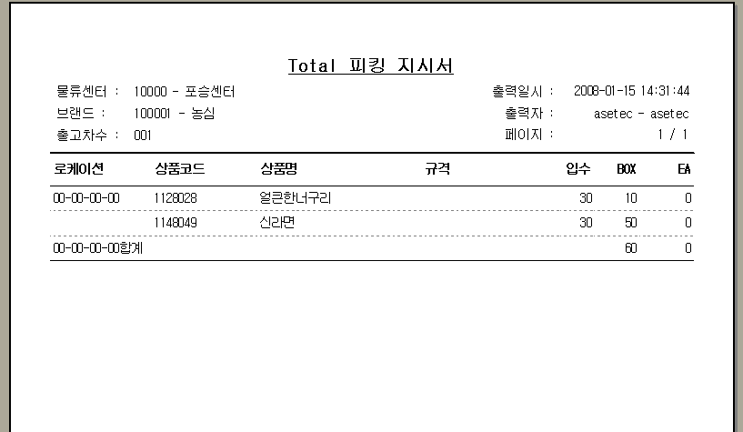
TOTAL 피킹 리스트
LO06010R
화 면

Slide 17
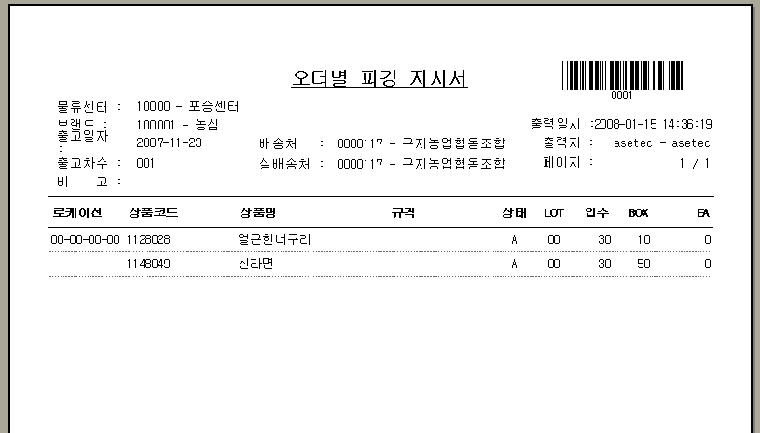
오더별 피킹 리스트
LO06020R
화 면

Slide 18
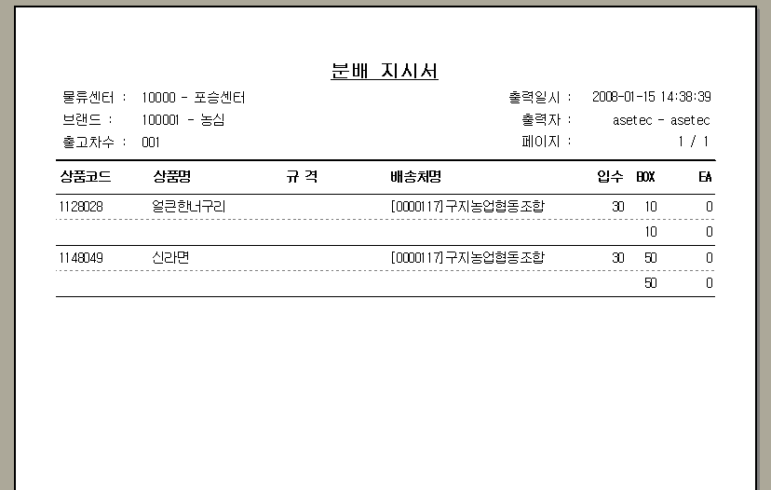
분배리스트
LO06030R
화 면

Slide 19
차량별 피킹 리스트
LO06040R
화 면
차량별
차량번호 : 서울34나 1234

Slide 20
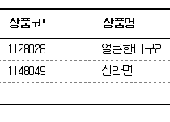
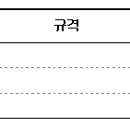

상차지시서
LO06050R
화 면
상차지시서
차량번호 : 서울34나 1234
배송차수 : 001
배송처명

